Slide 1
הוספת מנורה לרובוט תחרות ריקודים!

Slide 2
תוכן עניינים
חזרה ותזכורת
הוספת מנורה לרובוט – רכיב פלט
תכנות הרובוט – פקודת הדלקת הנורה
תחרות ריקודים!
סדר וניקיון

Slide 3
חזרה ותזכורת
תכנות הרובוט – פקודת הפעלת מנוע
פרמטרים
סוגי נסיעת רובוט

Slide 4

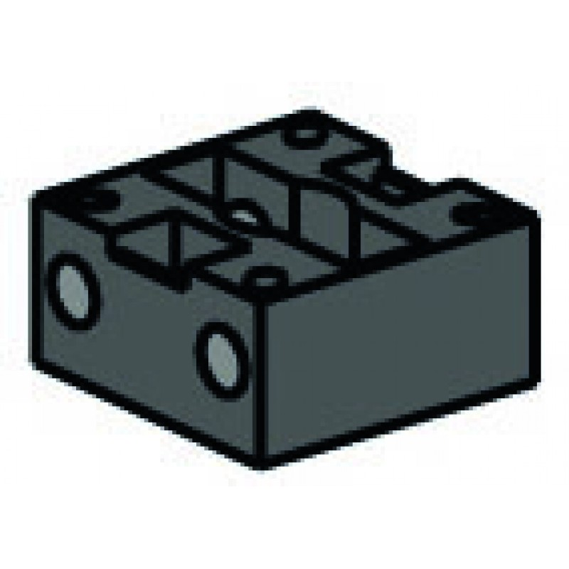
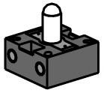
הוספת מנורה לרובוט – רכיב פלט
רכיבי המנורה
נורה – תדלק כאשר תקבל מתח חשמלי
בית נורה – מתחבר לחוט ומספק את החשמל לנורה
מרכיבים את המנורה על הרובוט
חיווט המנורה
כמו המנוע, גם המנורה היא רכיב פלט הדורש חשמל
חיבור בסיסי: לאחד מיציאות הפלט הכפולות M1-M4
חיבור מתקדם: מחבר אחד ליציאת פלט 01-08 בבקר ומחבר שני לכניסת הארקה כלשהי בבקר

Slide 5
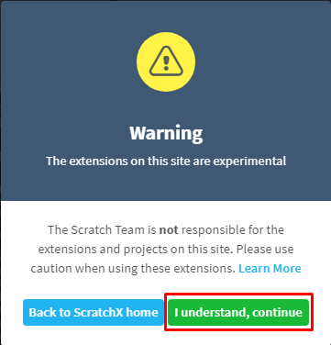
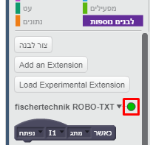
חיבור הרובוט למחשב
חיבור הבטריה לבקר והדלקת הרובוט
חיבור הרובוטים למחשבים עם כבל USB
להריץ את קובץ "תוכנת הקישור" FTSCRACHTXT ולבחור את אופצית חיבור ה-USB (הראשונה)
כניסה לאתר ScratchX להרחבה של פישרטקניק
אישור תנאי השימוש
בדיקה שנקודת החיווי של הרובוט ירוקה

Slide 6

תכנות הרובוט – פקודת הדלקת הנורה
פקודת הדלקת אור בנורה
בחירה לאיזו כניסת פלט מחוברת הנורה
בחירת טווח עוצמת הארה : 8-0
עוצמה 0 = כיבוי הנורה
הדליקו את הנורה ובדקו את כיצד עוצמתה משתנה ברמות השונות בין 0 ל-8.
בנו תסריט שיגרום לנורה להבהב פעמיים.

Slide 7
תחרות בכיתה! מי הקבוצה שמצליחה לתכנת את הריקוד הטוב ביותר?
על הקבוצה לבחור שיר (על כל חברי הקבוצה להשתתף בבחירת השיר) – 10 נק'
על הקבוצה לתכנת את הרובוט שיזוז ויהבהב במנורה לפי הקצב של השיר – 30 נק'
על הקבוצה לגרום לרובוט להשמיע צלילים בקטעים מתאימים בשיר – 30 נק'
על הקבוצה לרקוד יחד עם הרובוט – 30 נק'

Slide 8
סדר וניקיון
שמירת פרוייקט ה-SCRATCHX
סוגרים את החלונות במחשב
כיבוי הרובוט
סידור ציוד ועמדת העבודה
פירוק הבטריה
חיבור הבטריה לעמדת ההטענה
סידור הרובוט לארון

